Slide 1
Zrýchlenie paralelného výpočtu plôch pomocou redukovaného algoritmu riešenia trojdiagonálnych sústav
Zoltán Szoplák
Vedúci: doc. RNDr. Csaba Török, Csc.
Konzultant: Mgr. Viliam Kačala

Slide 2
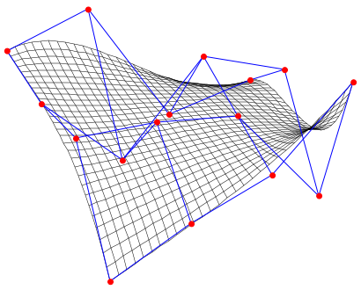
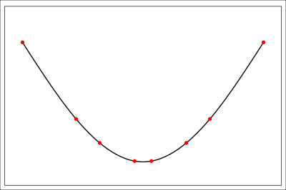
Čo sú to vlastne splajny a plochy ?
Krivky, ktoré sú definované polynomiálnymi funkciami po častiach oddelených kontrolnými bodmi
Môžu byť reprezentované trojdiagonálnou maticou

Slide 3
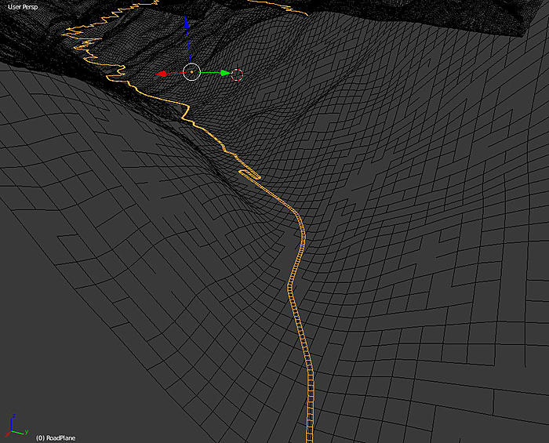
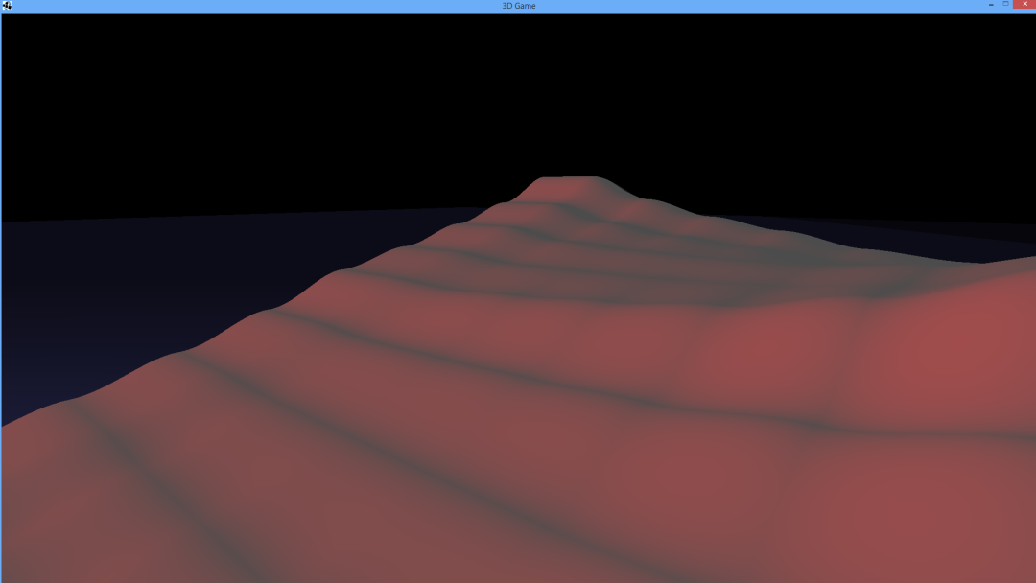
Motivácia
Využitie v počítačovej grafike: ideálne na reprezentáciu povrchov a terénu alebo v mapovaní textúr, potrebujú oveľa menej uložených dát, avšak problémy pri renderování

Slide 4
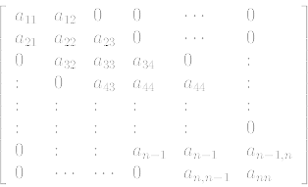
Základ
Trojdiagonálna matica
LU dekompozícia

Slide 5
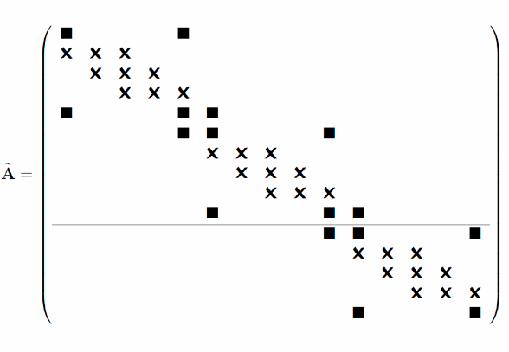
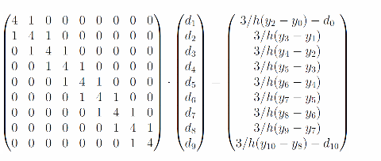
Paralelizácia a výpočet
Austin-Berndt-Moulton(ABM)
Spočíva v rozdelení na niekoľko matíc
Rozdelenie získaných matíc medzi procesormy

Slide 6
Redukovaný algoritmus
Postačuje výpočet párnych derivácií, nepárne sa vyrátajú triviálne
Vyžaduje aby kontrolné body boli ekvidištančné
Konečný výpočet pomocou paralelizovaného redukovaného algoritmu

Slide 7
Technológie
C++
CUDA – API od Nvidie, pre paralelné programovanie a výpočet, umožňuje priamy prístup ku GPU
Unreal Engine 4 (podľa možnosti)

Slide 8
Ciele
Naštudovať si redukovaný algoritmus, prácu s Cudou
Implementovať získané znalosti pre výpočet plôch
Porovnať rýchlosť tejto metódy s existujúcimi prístupmi.
Prípadné otestovanie v praxi

Slide 9
Literatúra
DE BOOR, Carl: Bicubic Spline Interpolation
AUSTIN, Travis; BERNDT, Markus; MOULTON, Davis: A Memory efficient parallel tridiagonal solver
Cs. TÖRÖK: Speedup of interpolating spline construction, to appear.
CUDA Toolkit Documentation: http://docs.nvidia.com/cuda/

Slide 10
If(!suDalsieOtazky){ System.out.println( ”Ďakujem za pozornosť !” )};

